Slide 1


Luyện tập
Mở rộng vốn từ về tình cảm bạn bè;
Dấu chấm, dấu chấm hỏi, dấu chấm than.

Slide 2

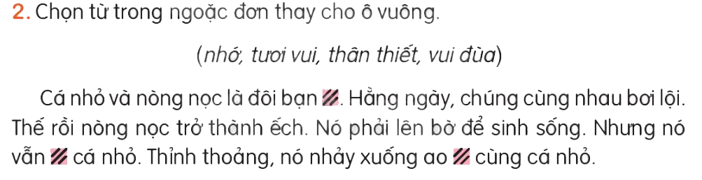
1. Tìm từ ngữ chỉ tình cảm bạn bè?
thân thiết | quý mến
keo sơn | gắn bó
đoàn kết | đáng quý

Slide 3
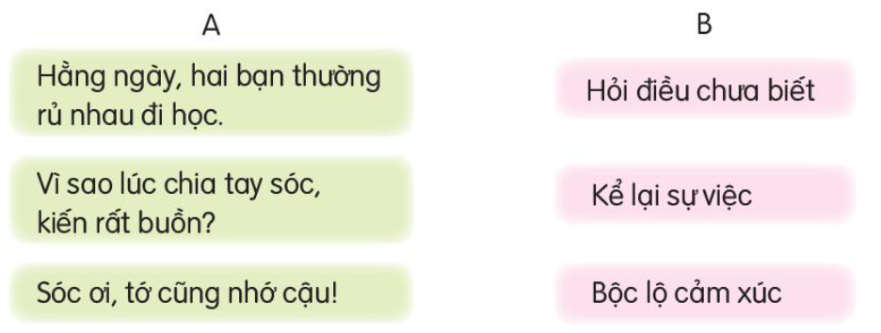
3. Chọn câu ở cột A phù hợp với ý ở cột B. Nói tên dấu câu đặt cuối mỗi câu.

Slide 4



CỦNG CỐ BÀI HỌC

